Slide 1
第4回【家族の歴史的変化】「近代家族」とは? その１ 専業主婦とは
「家族社会学」
5月13日（火）
【4時限目】14:40―16:10 4F401
日本医療大学総合福祉学部
特任教授 原 俊彦

Slide 2
【おまけ】地域の人口減少＝若い女性の流失→家族形成・世代交代がうまく行かない→家族の消滅
240424北海道ニュースUHB
先週の講義があった2024年4月24日（水）人口戦略会議が「続・消滅可能性自治体」を発表。
北海道の市町村の65％以上が“消滅”の可能性 「函館市」や「小樽市」も例外ではなく…止まらぬ人口減少に危機感 報告書の内容に衝撃が走る。
★自分たちの将来の問題として捉えてほしい。

Slide 3
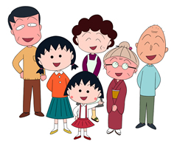
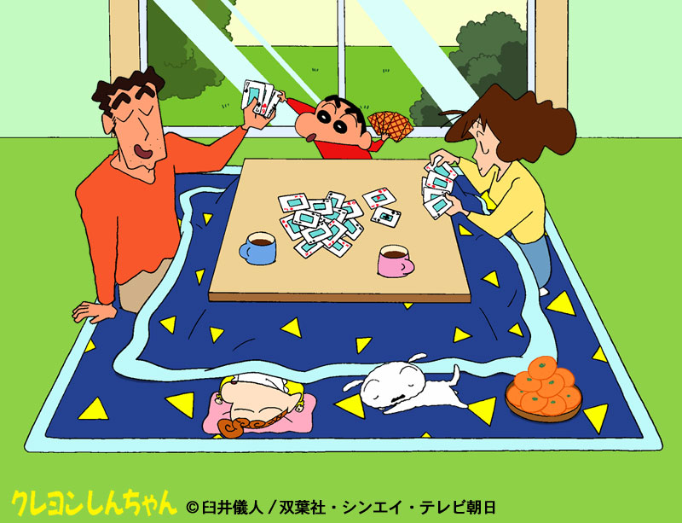
日本の近代家族（戦後家族）
直系族制(stem family system)
三世代同居から核家族へ
専業主婦
子ども２子
＊今では死語となったが
「完全家族」という言葉もあった。
ちびまる子からクレヨンしんちゃんへ
さて、その次は？

Slide 4
専業主婦って、どんな人？
専業主婦（読み）せんぎょうしゅふ
＊（英）housewifeハウスワイフ。複数はhousewivesワイヴズ！（独）Hausfrau ハウスフラウ複数はHausfrauenフラウエン。（仏）Femme au foyer ファム・オ・フォワイエ。＊いずれもMissミス Mrs..ミセス⇒Ms.ミズ などの変化同様、滅多に使われなくなった。
〘名〙 職業に就かないで、家事に専念する主婦。
⇒無業（仕事していない、パートもなし⇒無収入・夫の扶養家族）、家事を行う人（育児は？）、主婦＝結婚している女性。身近に、こういう人いますか？ ⇒1960年から1975年頃までは主流。2020年代では天然記念物・絶滅危惧種？ あるいは手の届かない理想？

Slide 5
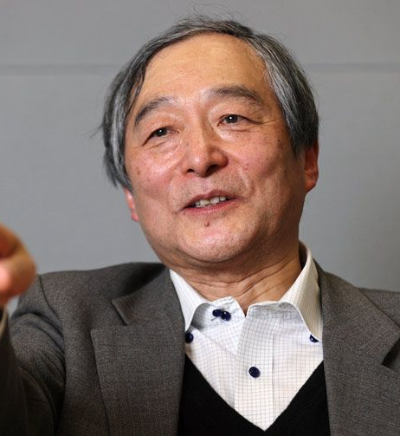
専業主婦って、どんな人？
＊パラサイトシングルの山田昌弘先生、いわく
稼得労働に従事せず、専ら家事や子育てなど無償の再生産労働に従事する既婚女性。
18世紀の英国で、産業革命以後、男性が家を離れて長時間労働に従事するようになり、「夫は外、妻は内」という近代の性役割分業意識の成立と共に出現した。
欧米では20世紀に一般化し、英国では既婚女性の8割(1930年頃)に達した。日本では高度成長期にサラリーマンの増加と共に増え、75年頃には既婚女性の約6割が専業主婦となる。
専業主婦は、「夫の収入に自分の生活水準が連動する存在」であるため、夫の収入が安定し増大している時には、安心して生活を送ることができる。だが、90年代に入ると男性の失業率は高まり、収入も不安定化している。離婚も増える中、安心して専業主婦を続けるのは難しくなりつつある。
(山田昌弘：やまだまさひろ（当時）東京学芸大学教授(現中央大学文学部教授 ／ 2007年)出典 (株)朝日新聞）出版発行「知恵蔵」）

Slide 6
専業主婦を統計的に捉えるには？
★女性に占める割合としては
国勢調査（第2次基本集計労働力状態，就業者の産業，就業時間など）：労働力状態が「非労働力」で「家事」となっている人口で、配偶関係が「有配偶」の女性。
就業構造基本調査：女性で「無業者」で「家事をしている者」で「世帯主の配偶者」

Slide 7
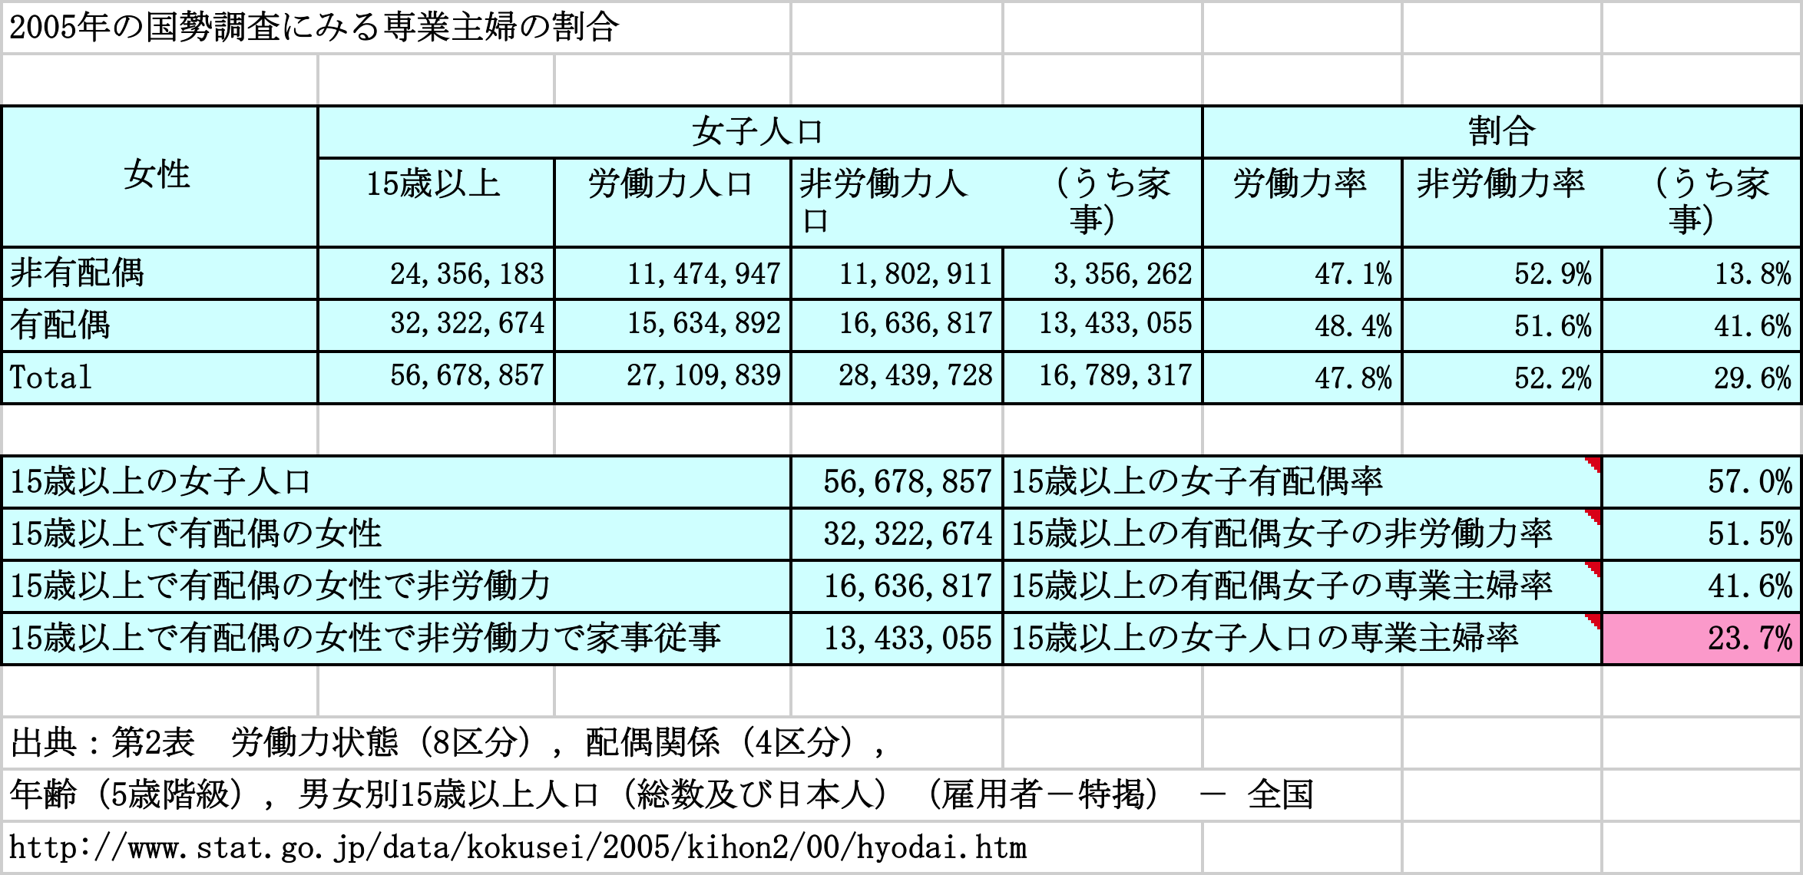
専業主婦は少数派？2005年
15歳以上女子の23.7％、有配偶女子41.6%

Slide 8

専業主婦は少数派？ 2010年
15歳以上女子の21.3％、有配偶女子38.0%

Slide 9
専業主婦は少数派？ 2020年
15歳以上女子の14.8 ％、有配偶女子27.4%

Slide 10
専業主婦は少数派？
再生産期間（15－49）に絞ると 2020年B
15－49歳女子の11.8 ％、有配偶女子24.5%
★子どもを産む年齢の女性10人に1人。ただし、同年齢で結婚している人の4人に1人は専業主婦だ！

Slide 11
専業主婦は女性（15歳以上）の中でも少数派？
国勢調査によれば、結婚している女性の割合は、 2005年の57.0％⇒ 2020年の54.0％（＊48.1％）
結婚している女性の中で、働いていない人の割合は2005年の51.5％ ⇒ 2020年の40.0％（＊21.8％）
結婚している女性の中で、家事専門の人の割合は2005年の41.6％ ⇒ 2020年の27.4％（＊24.5％）。
15歳以上の女性全体に占める割合としては2005年の23.7％ ⇒ 2020年の14.8％（＊11.8％）で圧倒的に少数派になりつつある。
背景としては女子の就業構造の変化+婚姻率の低下が考えられる。

Slide 12
専業主婦を統計的に捉えるには？
★世帯に占める割合としては
専業主婦の減少
「雇用者の共働き世帯数」と「男性雇用者と無業の妻から成る世帯（いわゆるサラリーマンの夫と専業主婦の世帯）数」の推移をみると、「雇用者の共働き世帯」は増加傾向にある一方、「男性雇用者と無業の妻から成る世帯」は減少傾向となっており、令和5（2023）年では、「雇用者の共働き世帯」は1,206万世帯、「男性雇用者と無業の妻から成る世帯」は404万世帯となり、夫婦のいる世帯全体の25 ％ となっている（特－7図）。
＞内閣府「男女共同参画白書 令和6 （2024）年版 」

Slide 13
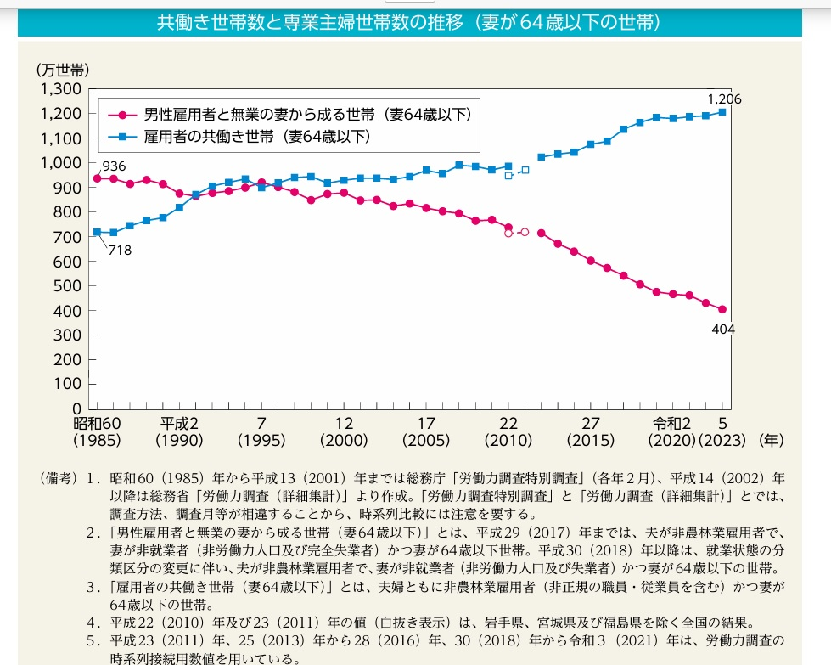
専業主婦は少数派？ 2023年
＊64歳以下
＊1985年頃までは、64歳以下では夫就業・妻専業主婦の方（５７％）が夫婦とも稼ぎよりも多かったが、1990年代末では逆転して、2023年では専業主婦世帯404万世帯（25％）、夫婦とも稼ぎは１206万世帯（７5％）。でも、まだ３割近い。

Slide 14
女性の労働力
労働力率＝労働力人口÷ 15歳以上人口
労働力人口＝就業人口＋完全失業者
＊就業率＝就業人口 ÷ 15歳以上人口
＊完全失業率＝ 完全失業者÷ 労働力人口
＊就業人口の中にも、主に仕事、家事のほか仕事、通学のほか仕事、休業者というカテゴリーがある点に注意。
休業者は病気などで休職中の者（育児休業中の人も入る）。
家事のほか仕事の中にはパートの主婦などが含まれる。

Slide 15
労働力人口の面倒くさい！定義
【国勢調査】調査年の９月24日から30日までの１週間に収入を伴う仕事を少しでもした人（就業者）と、収入を伴う仕事を少しもしなかった人のうち仕事に就くことが可能であって，かつハローワーク（公共職業安定所）に申し込むなどして積極的に仕事を探していた人（完全失業者）の合計
【労働力調査】調査週間中に収入を伴う仕事を１時間以上した者（従業者）（家族従業者は無給であっても仕事をしたとする）と、休業者、完全失業者（仕事がなくて調査週間中に少しも仕事をしなかった者、 仕事を探す活動や事業を始める準備をしていた者など）の合計。
★いずせによ、専業主婦は非労働力人口！

Slide 16
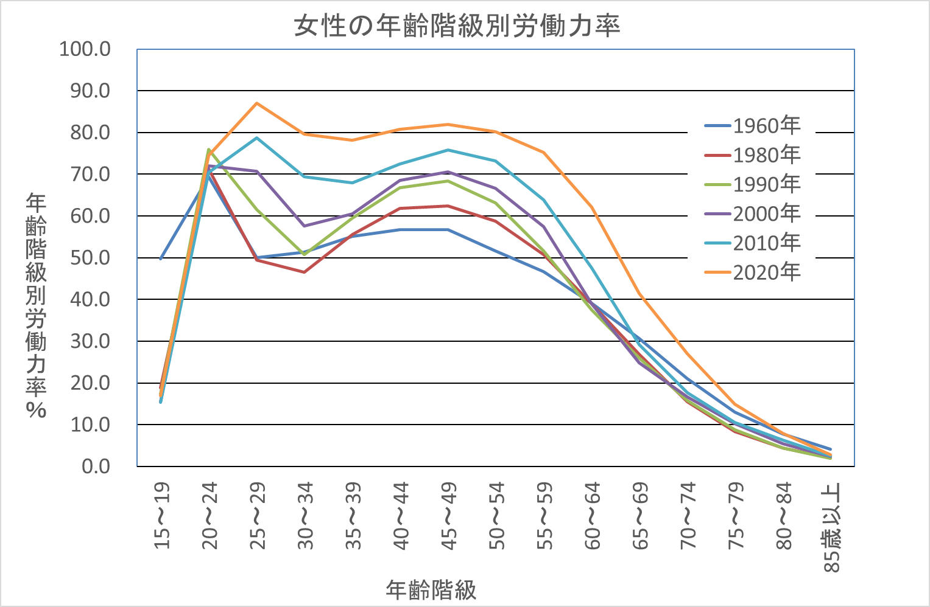
女子年齢別労働力率の変化

Slide 17
日本の女子年齢別労働力率の特徴
Ｍ字型雇用曲線（えむじがた・こようきょくせん）
未婚時就業→結婚退職・出産退職→子育て終了後復帰？（ただしパートが主）
→引退（年金生活）でカーブがMになる。
男性の雇用曲線や、近年の先進国の女子雇用曲線は逆U字型を描く
OECD加盟国でＭ字型は日本と韓国のみ
日本も近年は逆U字型に近づいているが晩婚・晩産化の影響と言われている。

Slide 18
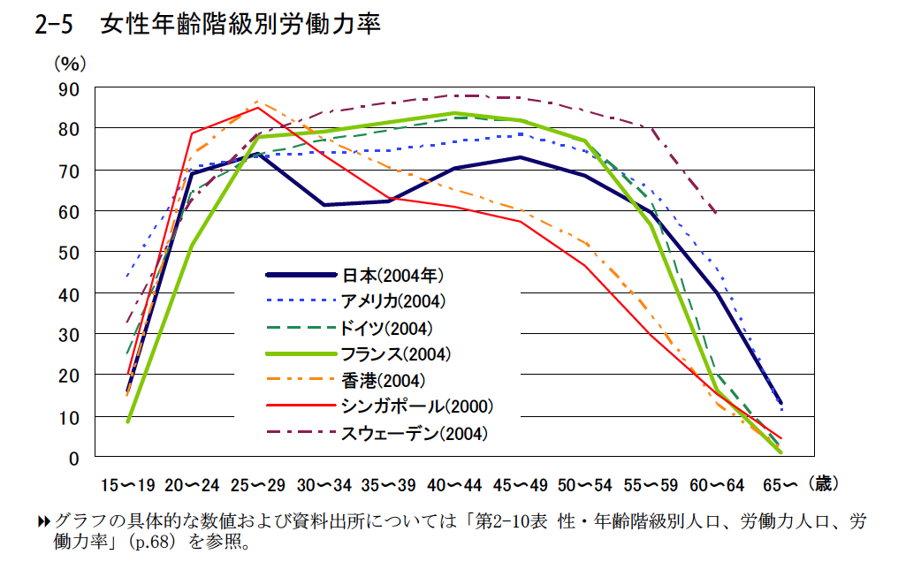
女子年齢別労働力率の国際比較
出典：（独立行政法人）労働政策研究・研修機構
http://www.jil.go.jp/kokunai/statistics/databook/documents/2-5.pdf

Slide 19
落合恵美子「家族の戦後体制」説
Mの谷が最も深いのは1970年
出生コーホート別に分解して作図して直すとＭ字の底が深い世代＝1946年−1950年生まれの「団塊の世代」だけで戦前の世代ではＭ字の底が浅い。
つまり戦後に起きた一時的現象。
「戦後、女性は社会進出した」のではなく、「戦後、主婦化した」
背景：高度成長期→産業構造の変換
農業・自営業を中心とした社会からサラリーマン中心の社会へ

Slide 20
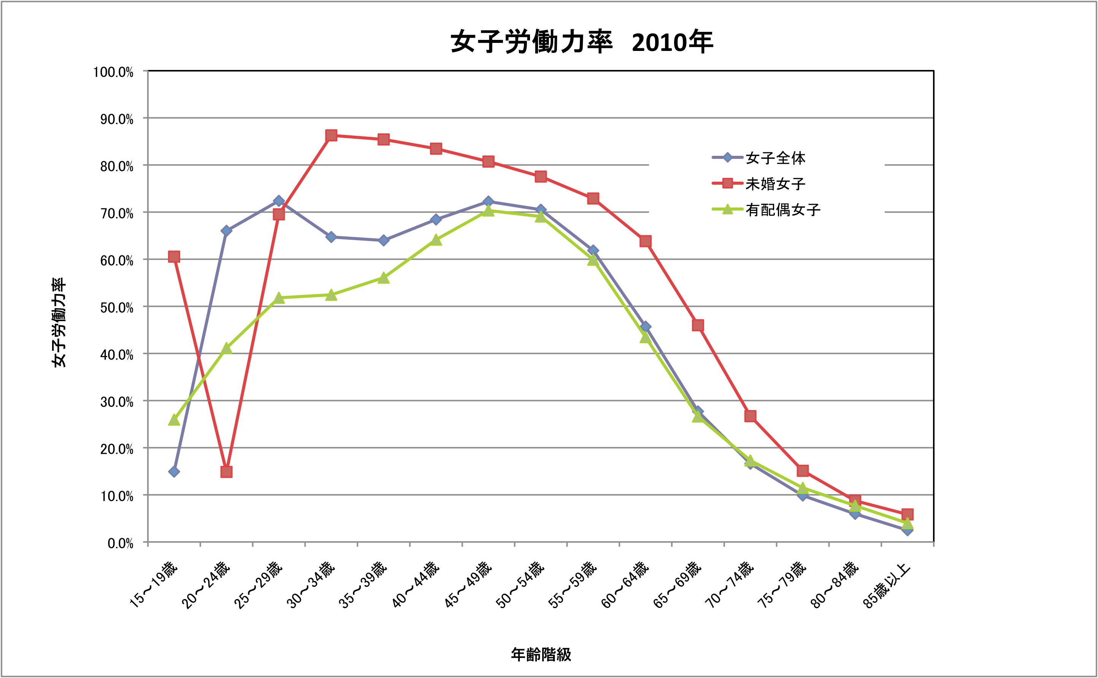
M字型カーブを未婚と有配偶に分解してみる→未婚化しているだけかも？
女性のライフコース：未婚就業→結婚で有配偶就業で
であるとすると、
結婚タイミングが後ろにズレて来ているだけなのかも知れない。
M字型に見えるだけ？

Slide 21
家事とは何か？

Slide 22
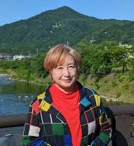
アン・オークレー（Ann Oakley）：
主婦(housewife)の定義と特徴
召使い（女中さん）以外の人間で、家庭の任務のほとんどに（もしくはこれらの任務を果たす召使いの管理に）責任を持つ人間。
もっぱら女に割り振られる
経済的依存性
労働として認知されていない
女にとって、それが主たる役割である。
＊落合恵美子「21世紀家族へ」p.32

Slide 23
家事とは何か？例を挙げて下さい。
炊事
洗濯・掃除
修理・庭の手入れ
ゴミ捨て
買い物・家計の管理
子供の教育（幼稚園の送り迎え・PTA・宿題・参観日・お弁当など）
近所付き合い、親戚付き合い
健康管理、病気の看護、年寄りの介護

Slide 24
なぜ家事は労働と見なされないのか？
キーポイントは、お金
マルクス主義経済学
労働＝役に立つ価値を生む人間活動
価値＝交換価値（お金）
資本主義社会では賃金労働＝生産活動
プロとアマチュアの違い？
「売れる仕事」と「売れない仕事」
洗濯：主婦がやれば家事、クリーニング屋さんがやれば労働

Slide 25
性別役割分業（せいべつやくわりぶんぎょう）
生産活動（production）
（夫・男性の役割）
→労働力・稼ぎ手 Breadwinner
再生産活動（reproduction）
（妻・女性の役割）
→子供（未来の労働力）を産み育てる
→家事（労働力の維持・回復）
こういう性別役割分業の始まりは、いつから？

Slide 26
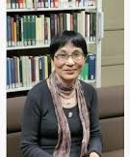
18−19世紀のドイツの家庭生活
姫岡とし子(2008)「ヨーロッパの家族史」山川出版,729円
ゲーテのお母さん＝中産階級 p.17-30 参照
官僚・役人 Beamter (ベアムター）の配偶者
自家製造：ソーセージなどの薫製・酢漬キャベツ・ケーキ（日本の味噌、醤油、漬け物など）
→市場化により買えるものが増える。→生活のゆとり
→レストランの料理を真似て、簡素化して家庭料理を作る
意外と仕事は多い。しかし
召使い・女中さんを使うという手があった→小作人、使用人、洗濯女

Slide 27
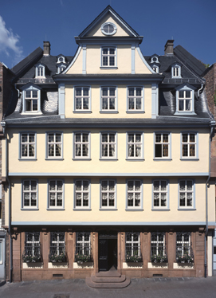
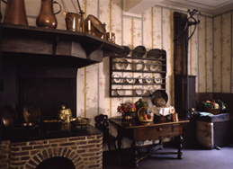
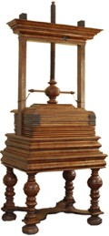
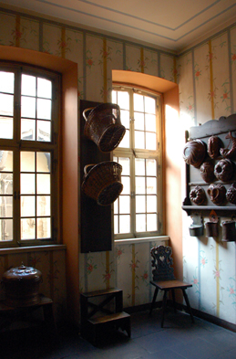
GOETHE-HAUS

Slide 28
日本の大正期／第一次大戦後
おくさん（奥さん）＝中産階級
月給取り（げっきゅうとり）：大組織の管理的労働を担う俸給生活者の妻
商家・地主「旧中間層」から
「新中間層」会社員・官吏・教師へ
職住分離（中廊下型住宅様式／女中部屋）
主婦一人では家事をこなしきれない
→家事使用人が不可欠

Slide 29
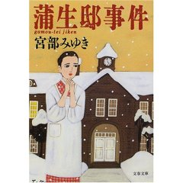
宮部みゆきの「蒲生邸事件」
戦前2．26事件（１９３６年）頃の家庭生活。
大学受験に失敗し、予備校に入るために上京した尾崎孝史。ところが泊まったホテルで火災が起きた。同じホテルに泊まっていた不気味な中年男・平田の助けで避難するが、そこには見慣れない風景が……。
なんと孝史は、2.26事件真っただ中の1930年代にタイムスリップしていた。
2.26事件で自決した蒲生将軍の家族、使用人も巻き込んで密室事件といったミステリー要素、孝史と蒲生亭の使用人・ふきとの交流など人間ドラマも描かれます。（ブックオフオンラインコラム）
宮部みゆき(2000)「蒲生邸事件 」文春文庫 文藝春秋 940円

Slide 30
次週
第５回 ５月２０日（火）
【家族の歴史的変化】「近代家族」とは?
その２ 専業主婦は消えてなくなるか？

